Slide 1
Un modèle Espérance de vie-Période-Cohorte pour projeter l'équipement en voiture particulière et la circulation automobile
13º Journées de Méthodologie Statistique de l´Insee (JMS 2018)
12-14 juin 2018
UIC-P, 16 rue Jean Rey, Paris 15º
Jean-Loup MADRE, IFSTTAR, AME DEST, jean-loup.madre@ifsttar.fr
Yves D. BUSSIÈRE, BUAP, Puebla, Mexique, ydbussiere@yahoo.ca
Richard GRIMAL, CEREMA, richard.grimal@cerema.fr
Benoît CORNUT, UNIV. PARIS-EST, Créteil, benoit.cornut@gmail.com

Slide 2
PLAFONNEMENT DE LA DEMANDE
DANS PAYS DÉVELOPPÉS VERS L´AN 2000
Quelles en sont les causes?
Va-t-il durer?

Slide 3
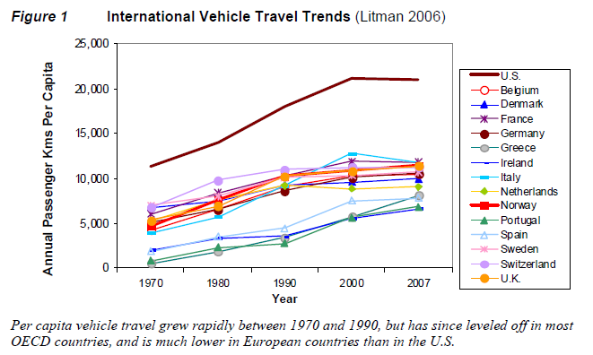
Tendances internationales de la motorisation individuelle
(voyages-véhicules/capita) 1970 – 2007
Source: Litman, Todd (2009). Evaluation Public Transit Benefits and Costs. Best Practices Guidebook. Victoria Transport Policy Institute. www.vtpi.org.

Slide 4
DES FACTEURS DEMOGRAPHIQUES ET STRUCTURELS
POUR EXPLIQUER LE PLAFONNEMENT DE LA CIRCULATION
Mobilité diminue avec l´âge avec un sommet vers 35 ans, qui évolue vers la quarantaine pour les nouvelles générations.
Avec le vieillissement tendance à la baisse.
Exemple d´une simulation ancienne (1990) sur Montréal qui prévoyait un peak en l´an 2000 de la demande auto-conducteur avec une pure simulation démographique (projection de la pyramide des âges de 1971 à 2011 avec comportements constants de l´enquête O-D de 1982).

Slide 5
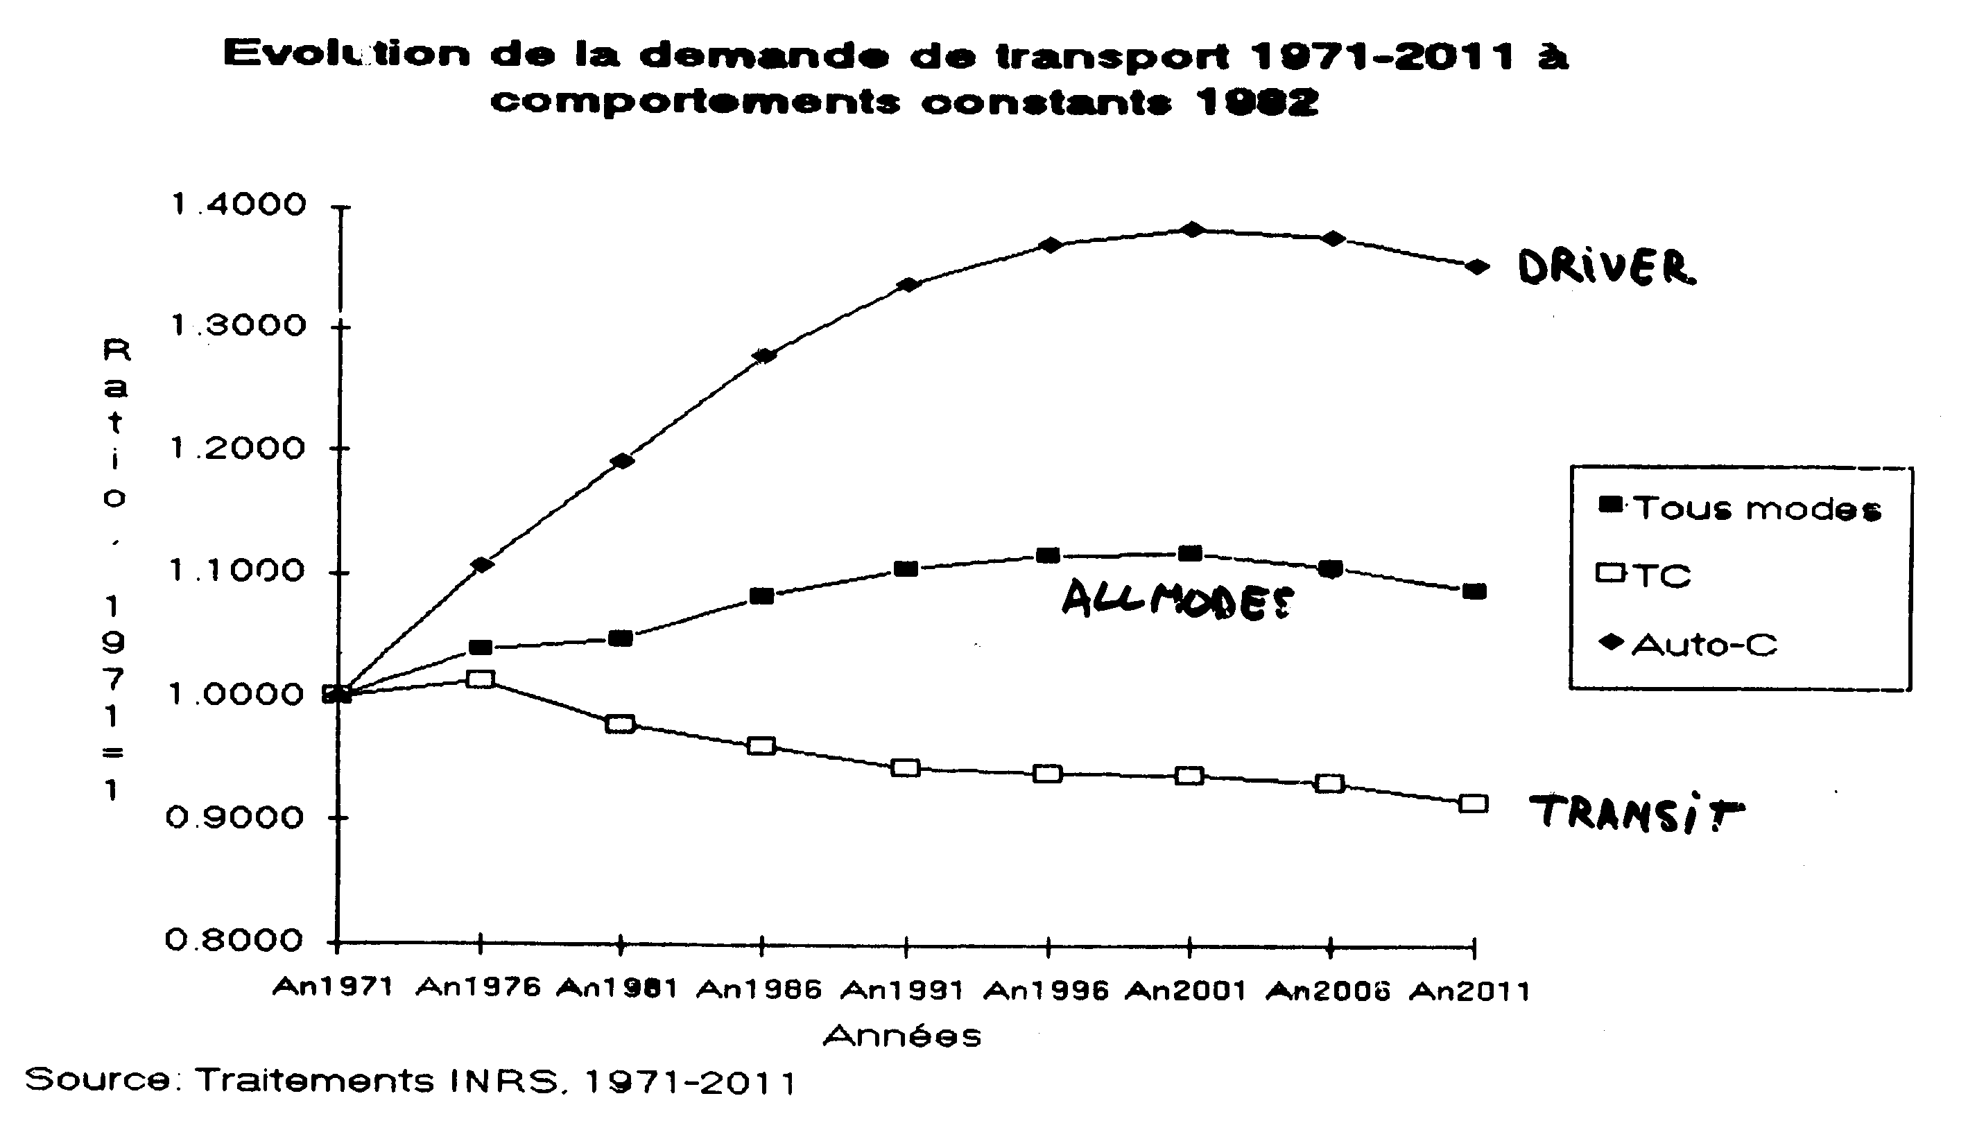
Démographie et évolution de la demande
Région Métrop. de Montreal 1971-2011 (indice 1971=1)
2000
Auto-Cond
T C
Source : Bussière & Fortin, 1990.

Slide 6
FACTEURS ÉCONOMIQUES PRIVILÉGIÉS
DANS LA PHASE DE CROISSANCE DES TRAFICS
Dans la littérature, surtout économétrique, les facteurs REVENUS et PRIX étaient privilégiés avec une excellente valeur explicative.
Croissance de la CIRCULATION expliquée par celle des REVENUS
Avec fluctuations liées au PRIX des carburants :
  Chocs pétroliers fin 1973 et en 1979,
  Contre-choc en 1985-86
  Importance de la densité urbaine et de l´offre de transport collectif qui diminuent l´usage de l´automobile

Slide 7
POURQUOI LE RETOUR DE LA CROISSANCE DES TRAFICS EN 2015 ?
Les facteurs ÉCONOMIQUES sont-ils suffisants ?
Nous proposons de les combiner avec les facteurs STRUCTURELS
Via le modèle ESPÉRANCE DE VIE-PÉRIODE-COHORTE en sínspirant des travaux de:
d'Albis, H. & Badji, I. (2017). Intergenerational inequalities in standards of living in France. Economie et Statistique/Economics and Statistics, 491-492, 71-92. DOI: 10.24187/ecostat.2017.491d.1906

Slide 8
CERNER MOTORISATION ET USAGE AU NIVEAU DES INDIVIDUS
La plupart des enquêtes sur les comportements automobiles (ENTD,
panel Parc-Auto, …) identifient l'utilisateur principal de chaque
véhicule décrit.
On peut donc décomposer les comportements des adultes en :
  passer le permis,
  avoir sa voiture (= en être le principal utilisateur)
  rouler (= kilométrage et/ou fréquence d'utilisation)
Circulation totale = Kilométrage/adulte X population

Slide 9
TROIS DIMENSIONS INTER-DEPENDANTES
L´étape dans le CYCLE DE VIE (influence de l’âge sur les comportements)
Calcul d´un PROFIL-TYPE au cours du cycle de vie (la COHORTE ) considérant que chaque génération partage une « expérience de vie¨ commune ».
En supposant constant le décalage entre les générations, on peut reconstituer un profil de vie sur une longue période.
La PÉRIODE rend compte des facteurs socioéconomiques qui influent simultanément sur les agents économiques (ex : coût du carburant, ...)
PÉRIODE (date) = COHORTE (année de naissance) + Âge
Nécessité d´au moins 2 enquêtes suffisamment distantes, si possible longitudinales (panel) pour calibrer le modèle.

Slide 10
MODÈLE ÂGE-COHORTE
K(a,t) = gAGE + cGEN
Avec :
  K(a,t) kilométrage moyen par adulte d’âge a à la date t,
  AGE indicatrices d’âge
  GEN indicatrices de cohorte

Slide 11
COMMENT INTRODUIRE LES EFFETS DE PÉRIODE ?
Malgré la colinéarité :
DATE (période) = ANNÉE de Naissance (cohorte) + ÂGE
Les effets de période sont importants pour rendre compte des facteurs ÉCONOMIQUES

Slide 12
POURQUOI REMPLACER L’ÂGE par l’ESPÉRANCE DE VIE ?
Les étapes du CYCLE DE VIE s’allongent :
-poursuite des études,
- arrivée plus tardive des enfants,
- recul de l’âge de la retraite
Absence de colinéarité avec Période et Cohorte.

Slide 13
MODÈLE ESPÉRANCE DE VIE-PÉRIODE-COHORTE
K(a,t) = f(EV(a,t), GEN, Niveau de vie, prix)
Avec :
K(a,t) kilométrage moyen par adulte d’âge a à la date t,
GEN indicatrices de cohorte
EV(a,t) espérance de vie à l’âge a l’année t
Introduire EV et EV² rend compte de la convexité
Niveau de vie = Revenu/u.c. du ménage
Prix= indice France entière du prix des carburants (essence et gazole)

Slide 14
PARAMÈTRES ESTIMÉS DU MODÈLE EPC
Elasticités des km/adulte:
- au REVENU: 0,28 à 0,32
- au PRIX des carburants : -0,4 à - 0,6
Maximum des km/adulte pour une ESPÉRANCE DE VIE d'environ 34 ans, soit avant la cinquantaine.
Contraste important entre:
- les COHORTES nées avant 1955,
- et celles nées dans les années 70 et 80,
- avec un rebroussement pour celles des années 90.

Slide 15
FB: Fixed Behavior
ACCL : Age-Cohort with Constant Lag
ACRL : Age-Cohort with Reversed Lag
EPC : life Expectancy-Period-Cohort with constant lag NB: Les Fortes fluctuations d’EPC jusqu’en 2017 sont dues à la volatilité des prix du carburant

Slide 16
UNE GRANDE SOUPLESSE POUR EXPLORER
UNE LARGE GAMME DE SCÉNARIOS
Tant pour le calibrage des paramètres (Élasticités et Décalages) qu´en projection, on peut distinguer:
- hommes/femmes,
- zones de résidence,
-voitures essence/diésel,
        En fonction d´hypothèses sur les évolutions futures:
        - des revenus par clases d´âge,
        - des Prix des carburants,
        - de l´efficacité énergétique des véhicules (l/100km).

Slide 17
CONCLUSION
Phil Goodwin (2010-2011), dans une série de 5 articles dans Local Transport Today ("Peak Car« ), formule 3 hypothèses sur l’avenir de l’automobile :
  - un DÉCLIN (cf. voie d’eau au XIXè siècle ou le rail classique au XXème),
  - une certaine SATURATION illustrée par les facteurs démographiques,
  - une REPRISE de la croissance impulsée par les facteurs économiques.

Slide 18
... CONCLUSION
Dans un contexte d’allongement des étapes du cycle de vie et de volatilité économique, le modèle ESPÉRANCE DE VIE-PÉRIODE-COHORTE permettra de retracer le plafonnement de la circulation en intégrant les facteurs socio-démographiques et économiques.
Sa SPÉCIFICATION peut toutefois être améliorée.

Slide 19
MERCI

Slide 20
Forecasting car use and ownership - France 2007-2057
CAR USE
Fixed behavior of: | variable | Type of model | 2007 | 2012 | 2017 | 2022 | 2027 | 2032 | 2037 | 2042 | 2047 | 2052 | 2057 |  | 2032/2007 | 2057/2032 | 2057/2007
1984-86 | km/adult | FB | 5165 | 5068 | 4973 | 4885 | 4804 | 4736 | 4685 | 4643 | 4613 | 4590 | 4571 |  | -8.32% | -3.47% | -11.5%
1994-96 | km/adult | FB | 7187 | 7104 | 7030 | 6930 | 6825 | 6731 | 6657 | 6593 | 6545 | 6509 | 6486 |  | -6.34% | -3.65% | -9.8%
2004-06 | km/adult | FB | 7654 | 7592 | 7524 | 7450 | 7369 | 7276 | 7212 | 7160 | 7121 | 7094 | 7070 |  | -4.95% | -2.82% | -7.6%
2013-15 | km/adult | FB | 7623 | 7532 | 7453 | 7384 | 7310 | 7227 | 7154 | 7090 | 7045 | 7010 | 6983 |  | -5.20% | -3.38% | -8.4%
Age-Cohort with:
Constant lag | km/adult | ACCL | 8039 | 7937 | 7782 | 7655 | 7525 | 7392 | 7274 | 7171 | 7091 | 7015 | 6941 |  | -8.05% | -6.11% | -13.66%
 | Total Traffic (bilion km) | ACCL | 387 | 394 | 397 | 400 | 403 | 406 | 407 | 407 | 407 | 407 | 407 |  | 4.91% | 0.28% | 5.20%
Reversed lag | km/adult | ACRL | 8039 | 7937 | 7782 | 7655 | 7555 | 7485 | 7422 | 7391 | 7380 | 7366 | 7282 |  | -6.89% | -2.71% | -9.41%
 | Total Traffic (bilion km) | ACRL | 387 | 394 | 397 | 400 | 405 | 411 | 415 | 420 | 424 | 427 | 430 |  | 6.23% | 4.58% | 11.10%
Life Expectancy-Period-Cohort with:
Constant lag | km/adult | EPC | 7615 | 7334 | 8477 | 8543 | 8603 | 8605 |  |  |  |  |  |  | 13%
 | Total Traffic (bilion km) | EPC | 366 | 364 | 432 | 447 | 461 | 472 |  |  |  |  |  |  | 29%
CAR OWNERSHIP
Age-Cohort with constant lag | Main users per adult | ACCL | 0.664 | 0.679 | 0.692 | 0.703 | 0.711 | 0.717 | 0.721 | 0.722 | 0.723 | 0.723 | 0.713 |  | 8.08% | -0.59% | 7.44%
 | Car fleet (milions) | ACCL | 31.9 | 33.7 | 35.3 | 36.8 | 38.1 | 39.4 | 40.3 | 41.0 | 41.5 | 41.9 | 41.8 |  | 23.31% | 6.17% | 30.92%
FB: Fixed Behavior; ACCL : Age-Cohort with Constant Lag; ACRL : Age-Cohort with Reversed Lag; EPC : life Expectancy-Period-Cohort with constant lag
 |  |  |  | Source : Calculations by IFSTTAR from Parc-Auto panel surveys.

Slide 21
Table 9: Model E-P-C for average km per adult
Impact | Nom de la variable | Valeur estimée des paramètres | Erreur | Valeur du test t | Pr > |t|
Effet du revenu réel | CUINC | 0.12058 | 0.00166 | 72.76 | <,0001
Effet du prix du carburant | Pfuel | -30.9933 | 0.80081 | -38.7 | <,0001
Effet de l´espérance de vie | LE | 659.97673 | 6.09057 | 108.36 | <,0001
 | LE² | -9.79638 | 0.10222 | -95.84 | <,0001
Effet de période typique | t200406 | 107.63803 | 56.08353 | 1.92 | 0.055
Effet de cohorte | gen1920 | -396.16474 | 109.38118 | -3.62 | 0.0003
 | gen1927 | -676.0384 | 100.14578 | -6.75 | <,0001
 | gen1932 | -621.67759 | 89.6495 | -6.93 | <,0001
 | gen1937 | -779.54723 | 87.52852 | -8.91 | <,0001
 | gen1942 | -796.43089 | 89.08777 | -8.94 | <,0001
 | gen1947 | -1114.2034 | 84.70436 | -13.15 | <,0001
 | gen1952 | -669.34957 | 86.54183 | -7.73 | <,0001
 | gen1957 | -13.19478 | 85.814 | -0.15 | 0.8778
 | gen1967 | 2204.90613 | 87.65336 | 25.15 | <,0001
 | gen1972 | 2694.24567 | 94.08728 | 28.64 | <,0001
 | gen1977 | 2714.27198 | 108.30902 | 25.06 | <,0001
 | gen1982 | 3746.23898 | 124.06348 | 30.2 | <,0001
 | gen1987 | 3696.87759 | 155.1281 | 23.83 | <,0001
 | gen1995 | 2685.17812 | 185.52984 | 14.47 | <,0001
Source : Estimated from Parc-Auto 1994-2016.

